Slide 1
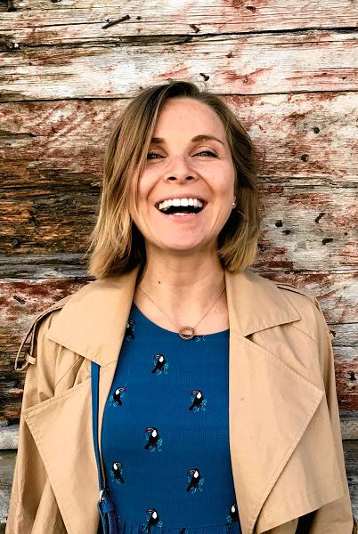
SZKOLNA BIBLIOTEKA POLECA
"Damy, dziewuchy, dziewczyny. Podróże w spódnicy" Anny Dziewit-Meller i "Chłopaki Chojraki" Marcina Prokopa

Slide 2
"Damy, dziewuchy, dziewczyny. Podróże w spódnicy"
Druga część książki o niezwykłych kobietach, które zmieniły świat. Tym razem są to nie tylko Polki.

Slide 3
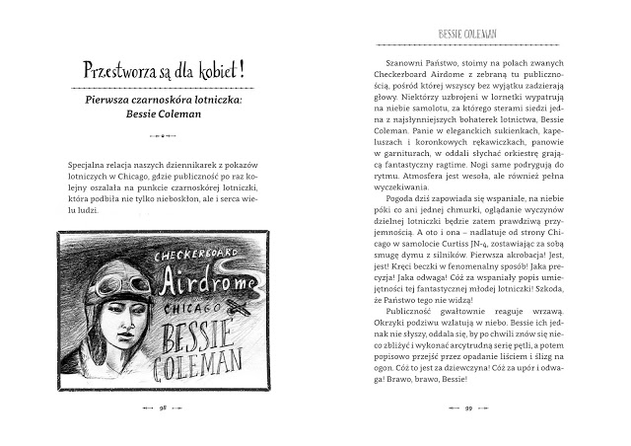
Są to podróżniczki, o których często już nie pamiętamy, jak Maria Czaplicka badaczka Syberii i szamanizmu czy Bessie Coleman, pierwsza czarnoskóra lotniczka, która uzyskała międzynarodową licencję pilota.

Slide 4
Historie kobiet podróżniczek
Opowiada nam Nellie Bly – XIX wieczna dziennikarka, która stała się sławna po tym, jak postanowiła pobić rekord Phileasa Fogga z powieści Juliusza Verne'a i okrążyła kulę ziemską w 73 dni!

Slide 5
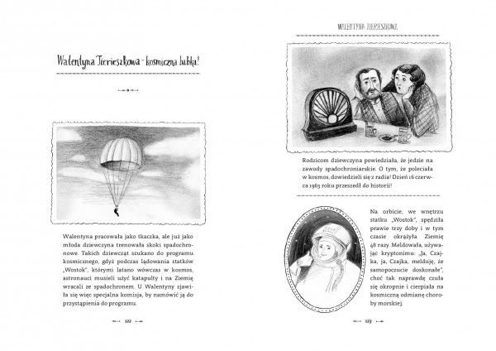
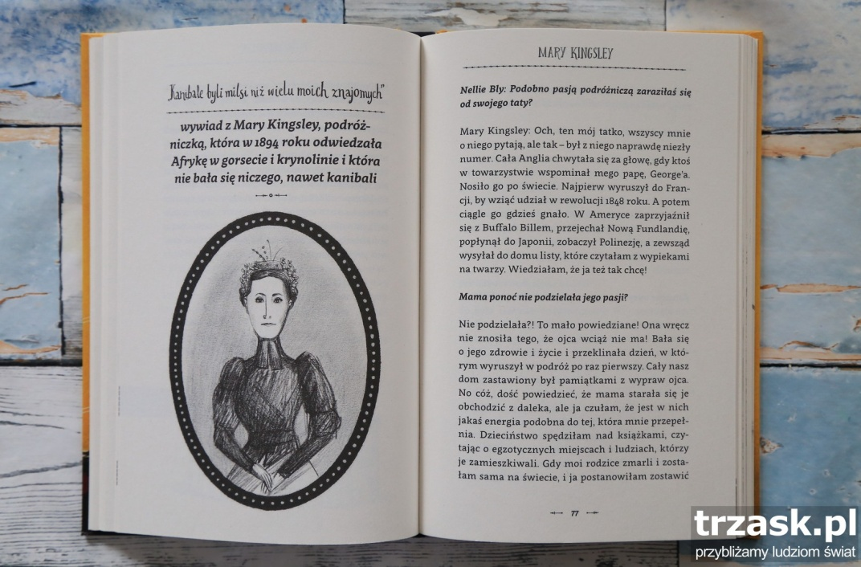
Opisywane postacie i ich historie inspirują i budzą podziw. Bohaterki łączy ciekawość świata i odwaga, aby ten świat zdobywać. Anna Dziewit-Meller przenosi nas na Dziki Zachód i na szczyty Himalajów a nawet w kosmos!

Slide 6
Druga książka, którą chciałam Wam polecić w tej prezentacji
to książka pt. "Chłopaki Chojraki" Marcina Prokopa. Autor opisuje sylwetki naukowców, sportowców, badaczy a także ludzi kultury. Poznajemy odkrywców, archeologów, ludzi zaangażowanych społecznie, muzyków, himalaistów, lekarzy czy wybitnych pilotów.

Slide 7
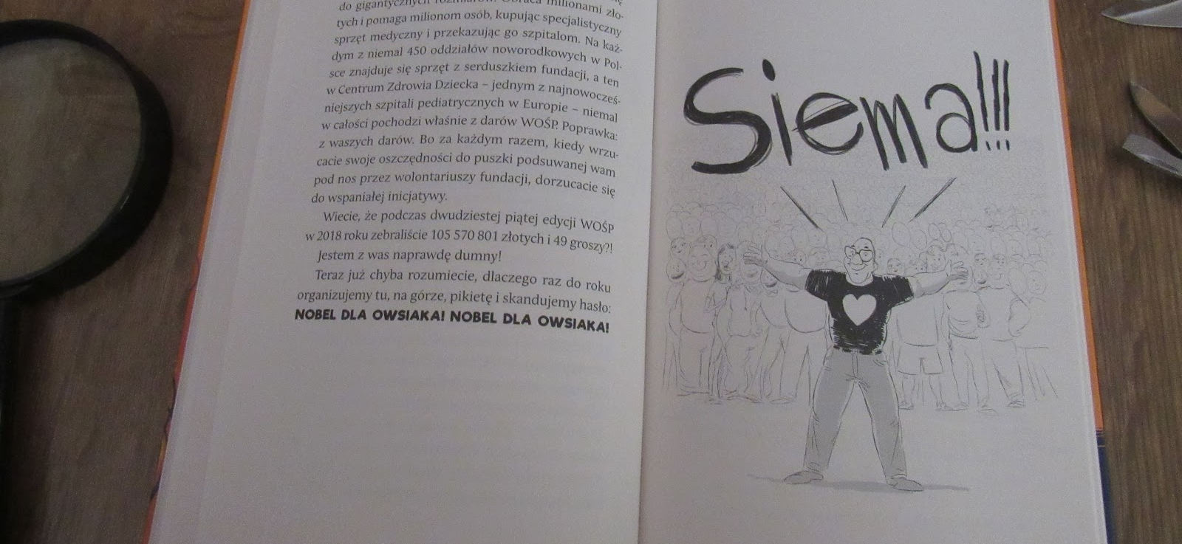
Kto to jest chojrak?
To ktoś kto ciągle idzie naprzód. Ktoś kto się nie poddaje pomimo trudności, ale uparcie dąży do celu ! To ktoś, kto idzie przez życie jak burza, bo chce coś odkryć albo za wszelką cenę chce pomagać innym.

Slide 8
Poznajcie historię chojraków, którzy zmienili świat na lepszy!
Czy Robert Kubica naprawdę prowadził bolid Formuły 1 jedna ręką? Jak Jurek Owsiak przemawia do tysięcy ludzi mimo jąkania się? Kim był Bronisław Malinowski?
Tego wszystkiego i wiele więcej dowiecie się z tej książki.

Slide 9
Serdecznie polecam obie te lektury!
I to nie tylko dzieciom i młodzieży. Dorośli również mogą się z nich wiele dowiedzieć, a przy okazji poprawić sobie humor. Książki są napisane z dużym poczuciem humoru!

Slide 10
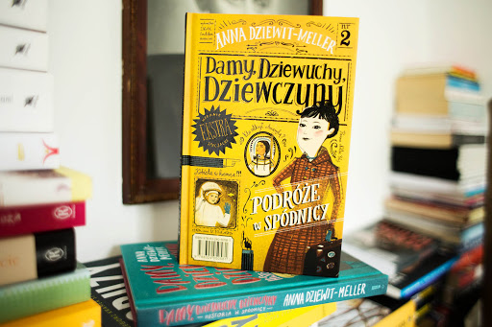
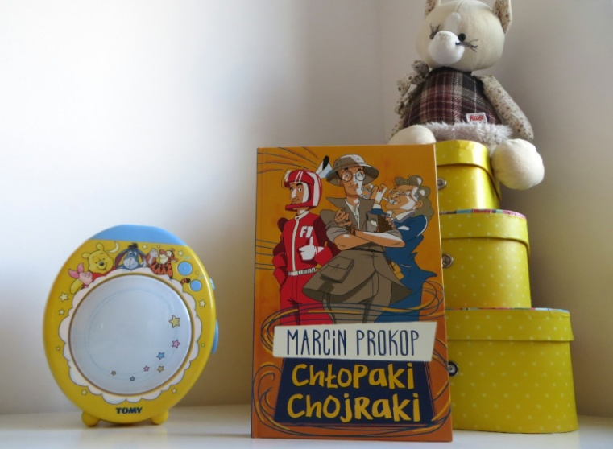
Prezentację wykonała Anita Barabasz Wykorzystano zdjęcia z Google Grafika Tekst własny
Dziękuję za uwagę!

